Slide 1
Областной конкурс научно-технических проектов
Вологодской области «Потенциал будущего»
Номинация: «Молодежное творчество»
РАЗРАБОТКА СПОСОБА ВЫСОКОЭФФЕКТИВНОГО ГОРЯЧЕГО
ВОДОСНАБЖЕНИЯ С ПОМОЩЬЮ УТИЛИЗАЦИИ ТЕПЛОТЫ КАНАЛИЗАЦИОННЫХ ВОД
Заявитель: Куницкий В.А., аспирант 2-го курса направления Электро- и теплотехника, ассистент кафедры теплогазоводоснабжения ВоГУ
2021 г.

Slide 2
Актуальность и научная новизна
На данный момент теплота горячей воды, удаляемой после использования в душе, никак не используется.
новое решение поставленной задачи (задача об утилизации теплоты горячей воды, удаляемой после использования в душе).
Исследование вопроса утилизации теплоты использованной
горячей воды в системах водоснабжения позволяет:
повысить энергоэффективность систем горячего водоснабжения;
получить экономический эффект.
разработка новой методики конструктивного и теплового расчёта данного теплообменника применительно к конкретным условиям места расположения и режима работы (методика расчета новая, так как теплообменный аппарат уникальный).
Разработанное энергоэффективное устройство позволяет эффективно использовать теплоту удаляемой горячей воды: экономия тепловой энергии составляет 60-80%.
экспериментальное подтверждение точности разработанной методики.
Имеется возможность практического использования и коммерциализации разработки, так как спектр потенциальных потребителей широк.
получения результатов расчетных исследований тепловой работы данного теплообменника для разных режимов работы (стационарного и нестационарного режимов).
Выполняемая работа соответствует государственной программе «Энергоэффективность и развитие энергетики».
2

Slide 3
Цель и задачи научно-технического проекта
Цель работы:
разработка способа эффективной утилизации теплоты использованной горячей воды в душе.
Задачи работы:
разработка и проектирование ТОА;
создание качественной опытной установки ТОА и опытное испытание ТОА;
проведение конструктивного, теплового и поверочного расчётов теплообменного аппарата;
создание математической модели работы теплообменного аппарата при стационарном и нестационарном режимах работы;
анализ данных, полученных при опытном испытании, с данными, полученными с помощью математического моделирования;
оптимизация теплообменного аппарата.
3

Slide 4
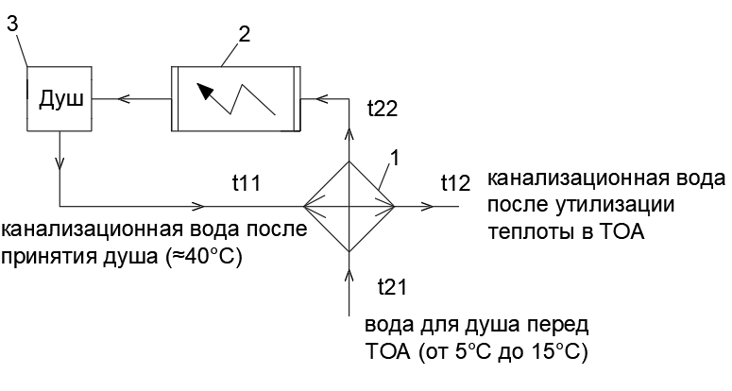
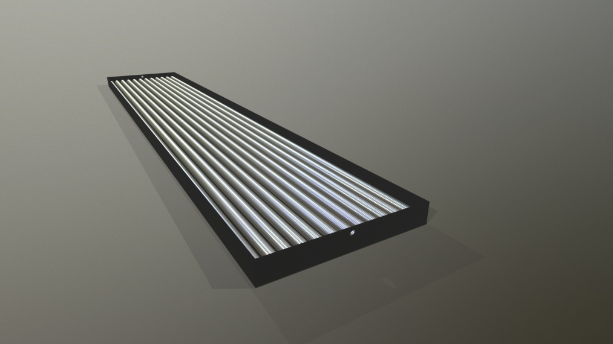
Описание продукции (теплообменника)
Разрабатываемое энергоэффективное устройство – это уникальный теплообменный аппарат, состоящий из корпуса и стальных гофрированных труб, уложенных параллельно внутри него (рисунок 2). В корпус теплообменника поступает горячая вода после использования в душе (греющая среда с температурой 40 $°С$). По стальным трубам транспортируется холодная вода, которая будет использована в душе (нагреваемая среда с температурой 5 $°С$). Таким образом, с помощью теплопередачи через стенку труб происходит нагрев холодной воды путем отбора теплоты у горячей воды. Планируется располагать данное устройство непосредственно около душа (под ванной или душевым поддоном), чтобы минимизировать остывание горячей удаляемой воды.
На рисунке 1 представлена принципиальная схема устройства душа с использованием разработанного устройства. На данной схеме холодная вода нагревается в теплообменном аппарате до 35 $°С$ и при необходимости догревается до комфортной температуры в проточном водонагревателе.
Рисунок 1 - Принципиальная схема душевой с водонагревателем после модернизации,
где 1-теплообменник; 2-водонагреватель; 3-душ; t21 и t22 –потоки нагреваемой среды до прохождения через теплообменный аппарат и после соответственно; t11 и t12 –потоки греющей среды до прохождения через теплообменный аппарат и после соответственно
Рисунок 2 – Эскиз проектируемого ТОА.
4

Slide 5
Технические характеристики и особенности продукции (теплообменного аппарата)
Основной технической характеристикой разрабатываемого устройства является площадь поверхности теплообмена. Чем она больше, тем больше теплоты можно сэкономить.
Но чем меньше площадь поверхности теплообмена, тем меньше теплообменнику нужно времени, чтобы выйти на максимальную мощность работы (тем меньше тепловая инерция).
Зависимость тепловой инерции и значения экономии количества теплоты* от площади поверхности теплообмена представлено на графике (рисунок 3).
Рисунок 3 - Зависимость тепловой инерции и значения экономии количества теплоты от площади поверхности теплообмена
* - экономия количества теплоты рассчитывалась, как отношение необходимого количества теплоты для нагрева воды с использованием теплообменника к количеству теплоты, необходимому для нагрева воды без использования теплообменника, и последующим умножением получившегося значения на 100%
5

Slide 6
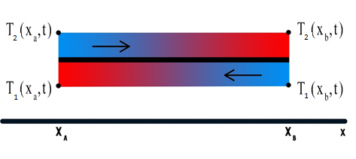
Технологические особенности продукции (теплообменного аппарата)
В ходе работы создана методика аналитического расчета данного теплообменного аппарата. Результаты расчета проверены экспериментальным испытанием. Данная методика позволяет подбирать характеристики теплообменника под конкретные условия работы / задачи.
В процессе создания методики расчета необходимо было создать математическую модель тепловой работы данного теплообменного аппарата. Для этого использовался численный метод конечных разностей (МКР) и компьютерное программирование в ПО Mathсad.
Греющая и нагреваемая среды рассматривались, как одномерные потоки для написания математической модели. Для каждого из потоков было записано уравнение теплопереноса (уравнение 1 и 2). Схематичное изображение потоков с проекцией на пространственную ось координат представлено на рисунке 4.
$$\frac{∂T_{1}(x,t)}{∂τ}−u_{1}\frac{∂T_{1}\left(x,t\right)}{∂x}=const1\left(T_{2}−T_{1}\right)$$
1
$$\frac{∂T_{2}(x,t)}{∂τ}+u_{2}\frac{∂T_{2}(x,t)}{∂x}=const2\left(T_{1}−T_{2}\right)$$
2
Рисунок 4– Схема одномерных нестационарных потоков в ТОА
Разработанная математическая модель позволяет получить данные о распределении температуры внутри потоков в любой момент времени работы теплообменного аппарата.
6

Slide 7
Этапы реализации научно-технического проекта
Выполненные этапы работы:
разработка принципиальной схемы теплообменного аппарата;
проведение конструктивного, теплового и поверочного расчётов теплообменного аппарата;
физическое моделирование разрабатываемого теплообменного аппарата (подбор материалов и сборка экспериментальной установки);
проведение опытных испытаний разработанного теплообменного аппарата;
создание математической модели тепловой работы теплообменного аппарата при стационарном и нестационарном режимах работы с помощью компьютерного программирования;
анализ и сравнение данных, полученных в ходе эксперимента, с данными, полученными с помощью математической модели.
7

Slide 8
Этапы реализации научно-технического проекта
Дальнейшие этапы работы:
создание более качественной экспериментальной установки;
усовершенствование математической модели теплообменного аппарата (представление коэффициента теплопередачи, коэффициентов теплоотдачи, плотности среды, теплоёмкости среды в качестве функций);
Составление и подача заявки на регистрацию прав на результаты интеллектуальной деятельности: программы для теплового расчета теплообменного аппарата с помощью ЭВМ, патента на полезную модель;
Оптимизация теплообменного аппарата.
8

Slide 9
Оценка имеющихся ресурсов для реализации научно-технического проекта
Исполнители научно-технического проекта:
Данной работой занимается заявитель на конкурс, Куницкий В.А., аспирант 2-го курса направления Электро- и теплотехника, под руководством научного руководителя - доктора технических наук, профессора, профессора кафедры Теплогазоводоснабжения ВоГУ, Лукина Сергея Владимировича.
Данная работа является частью пишущейся сейчас кандидатской диссертации Куницкого В.А.
Информация о наличии лабораторного оборудования:
Для работы над проектом нужны и имеются в наличии:
Электронно-вычислительная машина (компьютер)
Литература по теме исследования
9

Slide 10
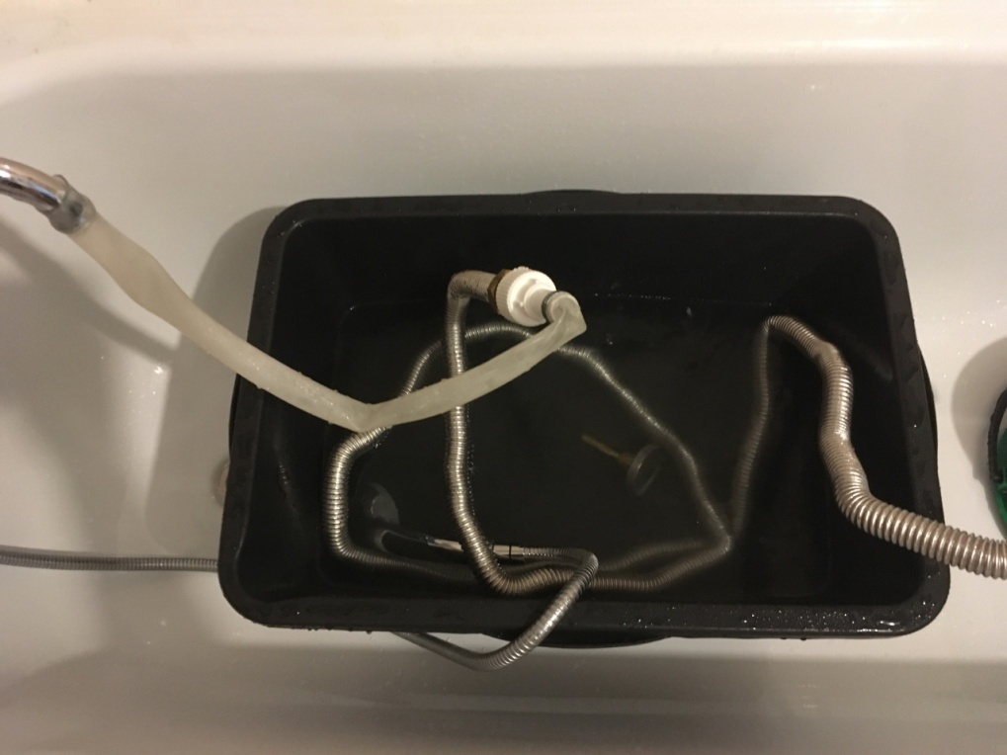
За счет собственных средств куплены материалы для опытного образца теплообменного аппарата, температурные датчики, самостоятельно собрана экспериментальная установка (рисунок 5). Опытное испытание проводилось в ванной комнате жилого многоквартирного дома с участием сетей внутридомового водопровода (сетей горячего и холодного водоснабжения, канализационной сети).
Оценка имеющихся ресурсов для реализации научно-технического проекта
На данный момент для более точного опытного испытания необходимо собрать более качественную экспериментальную установку со следующими требованиями и устройствами:
точная копия разработанного теплообменного аппарата;
использование электронных температурных датчиков с возможностью записи данных о результате эксперимента в цифровом виде;
Оценка имеющихся ресурсов показывает, что присутствует дефицит в средствах для покупки материалов для создания опытной установки с требуемыми техническими характеристиками.
Рисунок 5 – Опытная установка для исследования тепловой работы разрабатываемого теплообменного аппарата
10

Slide 11
Практическая значимость научно-технического проекта
Энергоэффективное устройство, эффективность которого подтверждена экспериментальным испытанием, может быть применено в централизованных и нецентрализованных системах водоснабжения жилых зданий (многоквартирных и частных), в общественных зданиях с душевыми (спортзалы, бассейны, производственные здания с бытовыми помещениями).
Потребителями могут выступить:
Отдельные домохозяйства;
Застройщики объектов недвижимости;
Управляющие компании;
Товарищества собственников жилья;
Спортивные комплексы;
Производственные предприятия с бытовыми помещениями (душевыми) для сотрудников;
11

Slide 12
Смета научно-технического проекта
№ ПП | Наименование | Количество, шт | Стоимость 1 шт, руб | Стоимость всего, руб
1 | Плата Arduino Uno | 1 | 400 | 400
2 | Датчик температуры и влажности DHT11 | 6 | 300 | 1800
3 | Модуль часов реального времени DS3231 RTC | 1 | 300 | 300
4 | Модуль для чтения SD карт | 1 | 500 | 500
5 | SD карта | 1 | 100 | 100
6 | Макетная плата. | 1 | 500 | 500
7 | Соединительные провода. | 1 | 500 | 500
8 | Труба стальная гофрированная (1 погонный метр) | 55 | 250 | 13750
9 | Корпус пластиковый | 1 | 3000 | 3000
10 | Верхняя крышка для корпуса теплообменника из оргстекла | 1 | 600 | 600
11 | Поддон душевой | 1 | 500 | 500
12 | Трубы полипропиленовые (1 метр погонный) | 15 | 30 | 450
13 | Насос водяной Grundfos UPS 25-40 180 (45 Вт) | 1 | 3500 | 3500
14 | Консультации с IT-специалистом для корректного монтажа электронный датчиков температуры и записи цифровых данных (1 час работы) | 16 | 350 | 5600
 |  |  | Всего: | 31500
12

Slide 13
Контактная информация
Заявитель: Куницкий Вячеслав Андреевич, аспирант 2-го курса направления 13.06.01 Электро- и теплотехника, профиль «Промышленная теплоэнергетика», ассистент кафедры Tеплогазоводоснабжения, Вологодский государственный университет.
Мобильный номер: 8921-144-55-19
Адрес электронной почты: globee@mail.ru
13

